Slide 1

Stock Comparative Methodology Study Based on Financial Ratio
재무 비율에 근거한
주식 종목 비교 방법론 연구
주식 종목 비교 플랫폼 개발
김도민 남승현 양명호 최수미
Notes:
http://minheeblog.tistory.com/category/PPT

Slide 2
CONTENTS
01
02
03
04
서론
연구방법
결과
논의 및 결론
연구 배경
제안하는 방법론
선행 연구 검토
연구 모형
알고리즘
데이터수집 , 처리
데이터베이스
군집분석 결과
동질성 검정
플랫폼 구축
논의 및 결론
방법론 활용 방안
향후 연구 과제 도출
Notes:
http://minheeblog.tistory.com/category/PPT

Slide 3


01
서 론
연구 배경
제안하는 방법론
연구 모형
Notes:
http://minheeblog.tistory.com/category/PPT

Slide 4
연구 배경
정량적 정보에 기반한 군집화 필요성 검토
01
“ ”
주식 시장의 주요 키워드
비교 및 추천 방법론
산업
업종
Top-Down 전략
ETF 투자
분산투자
자산배분
테마
섹터
종목의 정성적 정보에 기반한 군집 키워드
Notes:
http://minheeblog.tistory.com/category/PPT

Slide 5
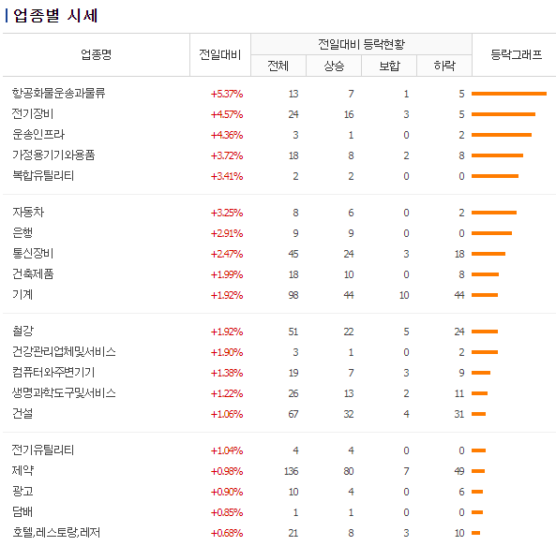
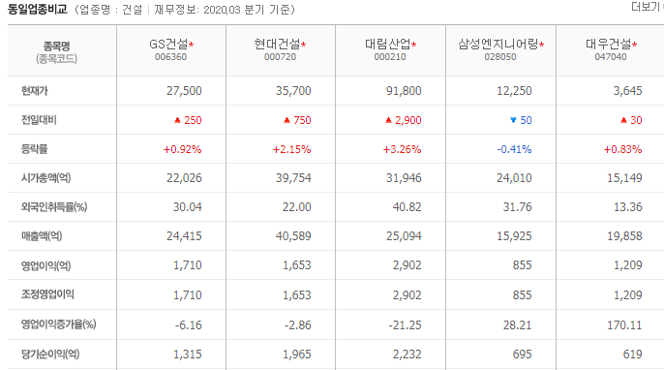
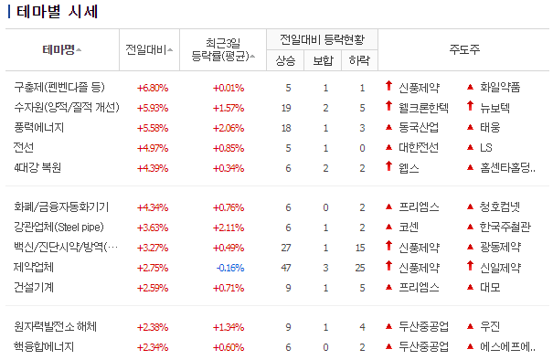
연구 배경
정량적 정보에 기반한 군집화 필요성 검토
01
전반적으로 산업, 테마를 기준으로 종목을 분류하고,
이 분류 기준 안에서 비교하도록 서비스 형성

Slide 6

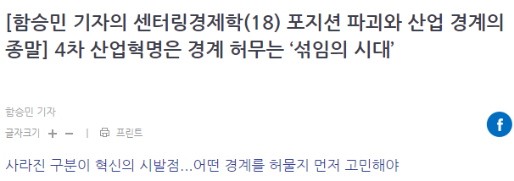
연구 배경
정량적 정보에 기반한 군집화 필요성 검토
01
“ ”
중대한 결함
좋은 산업을 찾는다 하지만, 혁신의 방향에 산업의 구분은 존재하지 않는다.
- >
좋은 산업이 아닌,
좋은 비즈니스 모델을 찾아야

Slide 7
제안하는 방법론
정량적 정보에 기반한 군집화 필요성 검토
01
기존의 방법론
정성적 정보를 기준으로 분류하고 그 안에서 재무 정보를 비교함
제안하는 방법론
재무 정보를 기준으로 분류하여 산업을 넘어서는 비교를 하도록 함 기준이 되는 재무 정보 = 재무 정보의 유사성
고려 대상 재무 정보
재무상태표 변수
손익계산서 변수
기본적분석 지표

Slide 8
선행 연구 검토
재무정보 선정
01
[ 선 행 연 구 ]
최승욱, 김도형(2016)
원가구조의 동질성, 경쟁 정도에 따라 재무제표 비교가능성에 유의한 차이
최승욱(2018)
이익 정보에 담긴 경영진의 재량적 판단의 수준에 따라 비교가능성에 유의한 차이
손익 정보는 비교가능하지 않음 = 분류의 기준에 부적합 (위 연구결과와 더불어 경기 민감성, 계절성도 내재)
재무제표를 구성하는 변수에 대하여 미시적으로 접근할수록
비교가능하지 않음
[ 연 구 방 향 ]
재무상태표 변수 채택 및 변수의 수 최소화

Slide 9
02
연구방법
연구 모형
알고리즘
데이터수집 , 처리
데이터베이스
Notes:
http://minheeblog.tistory.com/category/PPT

Slide 10




연구 모형
방법론 구현 및 평가 절차
02
방법론이 시현되는 서비스(웹페이지)의 프로세스
User의 방문
선호하는 종목
입력 및 검색
입력한 종목의
비교대상 종목
리스트 출력
종목의
네이버증권
링크 설정
방법론 구현 절차
변수 선정
군집 분석 및 군집수 결정
입력한 종목의 군집 안에서의 각 종목 유사도 측정 및 상위 10종목 출력
방법론 평가
- 각 군집의 산업 분포의 다양성 검정

Slide 11
연구 모형
방법론 구현 및 평가 절차
02
[ 변 수 선 정 ]
종목의 질적 특성을 위한
다양한 변수 선택
군집의
설명력을 위한 변수 최소화
부채, 자본
군집분석 변수
유동자산, 비유동자산, 현금및현금성자산, 금융자산, 유형자산, 무형자산,
유동부채, 비유동부채, 금융부채, 이익잉여금
유사도 측정 변수

Slide 12
연구 모형
방법론 구현 및 평가 절차
02
[ 연 구 모 형 ]
부채
군집 분석
및
군집 수
결정
군집
산업
분포
동질성
검정
군집 내
유사도
측정
유사도
상위
10종목
출력
자본
유형자산
이익잉여금

Slide 13
알고리즘
방법론 구현 및 평가 절차
02
[ 군집 분석 ]
알고리즘 | K Median : K 중앙값 군집
선정이유 | 재무정보는 정량적 정보이므로 거리를 측정할 수 있음 이상치를 고려하여 중앙값
검토 | 값의 규모의 영향이 큼 데이터의 값의 편차가 심함 각 종목의 자산으로 정규화 필요

Slide 14
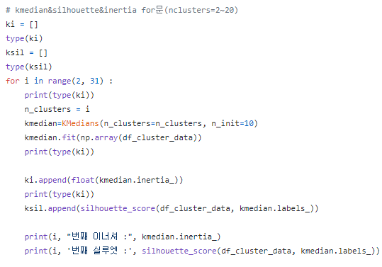
알고리즘
방법론 구현 및 평가 절차
02
[ 군집의 수 결정 ]
Inertia value | Elbow 구간 확인
Silhouette score | 시각화 자료 비교
[ 파이썬 스크립트 ]

Slide 15
알고리즘
방법론 구현 및 평가 절차
02
[ 각 군집의 산업 분포의 동질성 검정 ]
알고리즘 | Chisquare : 카이제곱검정
선정이유 및 가설 설정 | 산업 분포의 동질성 여부 확인 귀무가설 : 전체 집단의 산업 분포와 각 집단의 산업 분포는 차이가 있다 대립가설 : 전체 집단의 산업 분포와 각 집단의 산업 분포는 차이가 없다
검토 | 데이터의 산업 코드의 나열 순서가 다름 전체 집단의 산업 변수의 길이와 군집의 길이가 다름

Slide 16
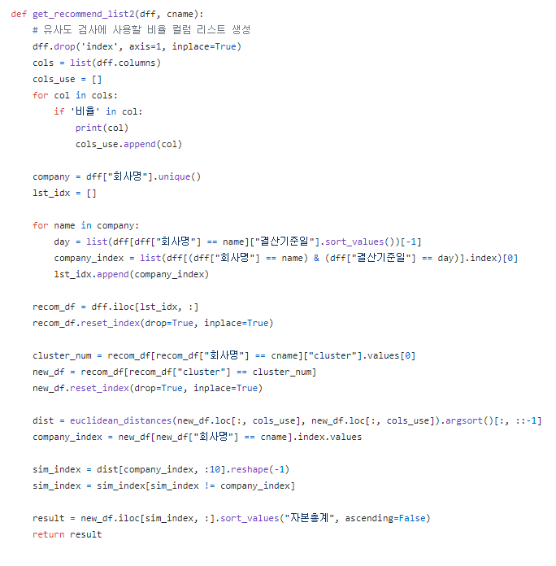
알고리즘
방법론 구현 및 평가 절차
02
[ 군집 내 유사도 측정 및 유사도 상위 10종목 출력 ]
알고리즘 | 유클리디안 거리
선정이유 | 재무정보는 정량적 정보이므로 거리를 측정할 수 있음
검토 | 값의 규모의 영향이 큼 데이터의 값의 편차가 심함 정규화 필요 구현하는 플랫폼의 기능으로써 사용됨

Slide 17
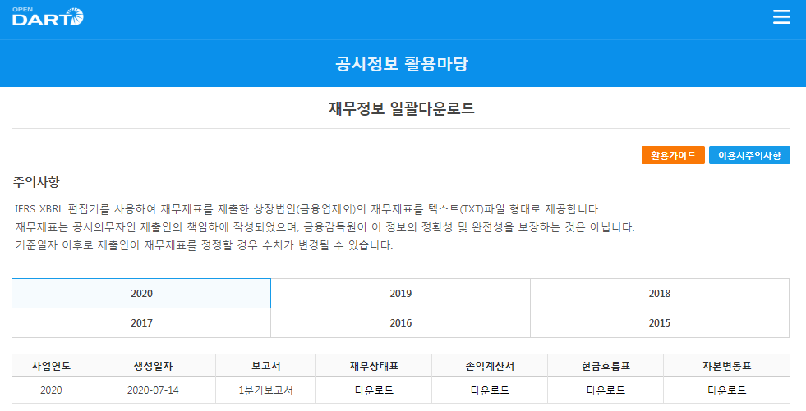
데이터 수집, 처리
Raw Data, 데이터 특성, 데이터 전처리
02
[ Raw Data ]

Slide 18
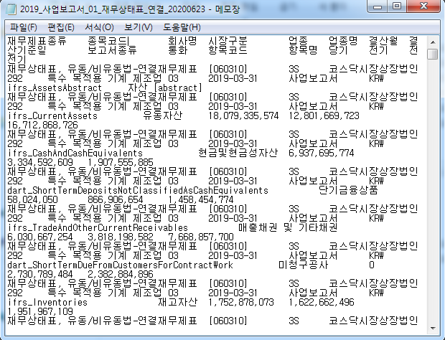
데이터 수집, 처리
Raw Data, 데이터 특성, 데이터 전처리
02
[ Raw Data ]
Tab을 구분 단위로 하는 텍스트 데이터 파일

Slide 19
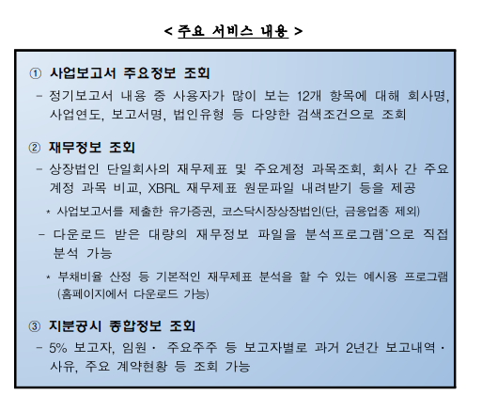
데이터 수집, 처리
Raw Data, 데이터 특성, 데이터 전처리
02
ㅇㅇ
[ 데이터 특성 : 공시정보활용마당 활용가이드]
은행 금융 지주 종목,
증권사, 보험사 등의
금융종목은 데이터에 없음
(유동성배열법을 최대한 배제하려는
의도일 것으로 추정됨)

Slide 20
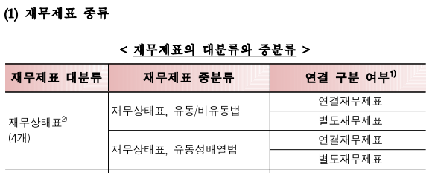
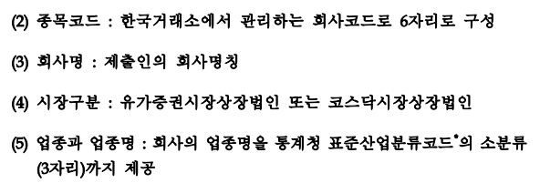
데이터 수집, 처리
Raw Data, 데이터 특성, 데이터 전처리
02
[ 데이터 특성 : 공시정보활용마당 활용가이드]

Slide 21
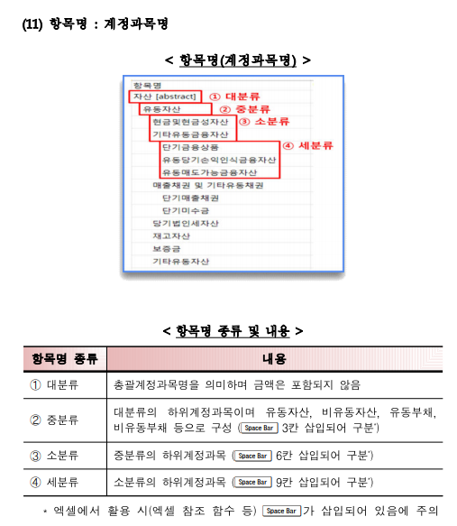
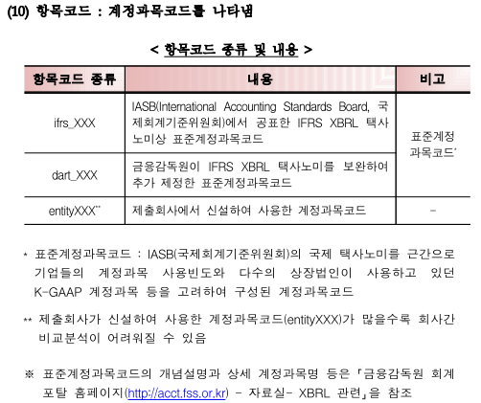
데이터 수집, 처리
Raw Data, 데이터 특성, 데이터 전처리
02
[ 데이터 특성 : 공시정보활용마당 활용가이드]

Slide 22

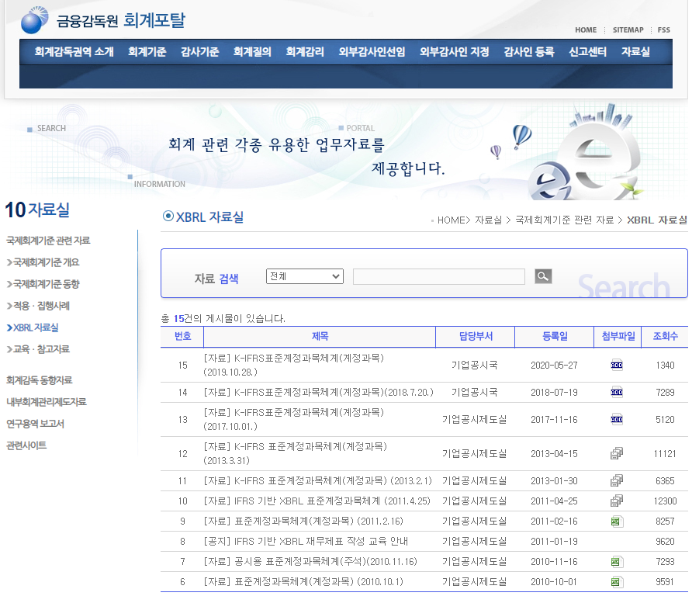
데이터 수집, 처리
Raw Data, 데이터 특성, 데이터 전처리
02
[ 데이터 특성 ]

Slide 23
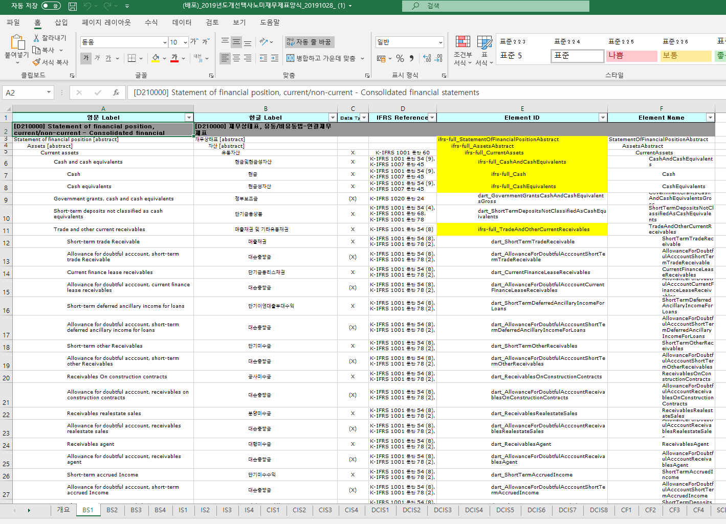
데이터 수집, 처리
Raw Data, 데이터 특성, 데이터 전처리
02
[ 데이터 특성 ]
- 표준계정과목체계 : 계정 과목 코드 부여의 기준, 지침

Slide 24


데이터 수집, 처리
Raw Data, 데이터 특성, 데이터 전처리
02
[ 회계 데이터의 구조적인 문제 ]
국제회계기준, 세법과의 접점이 없는 영역에서는 각 회사의 자율적인 판단, 처리를 존중
IASB, 한국회계기준원, 금감원 등의 중심적인 감독기관에서 양식을 정하지 않음
오픈 다트의 데이터에도 그대로 투영
[ Raw Data 문제 ]
계정과목명 사용의 중구난방
계정코드 사용의 중구난방
하위 계정과목 배치의 중구난방 : 너무 친절하게 세부적으로 보여주는 경우가 있음
충분히 기준서에 의거하여 준비된 코드에서 찾을 수 있음에도 entity코드가 사용된 경우가 많음 (연도별 7~9만 레코드 중에서 평균적으로 4~5천 레코드가 entity)

Slide 25
데이터 수집, 처리
Raw Data, 데이터 특성, 데이터 전처리
02
[ 전처리 프로세스 ]
표준계정과목체계
개선
분석을 위해 추출될 변수 통합, 불필요 변수 삭제
IFRS 및 Dart 코드
개선된 표준계정과목체계 코드를 기준으로 계정과목명 통일화
entity 코드
자연어 분석이라 가정하여 IFRS 및 Dart 코드 사례에서 정답을 찾는 알고리즘을 설계하려 하였으나 설계가 진행될수록 발견되는 문제점이 증가하여 포기
항목명에서 분석에 필요한 변수인 것으로 명확하게 식별되는 레코드를 엑셀로 조회하여 하나씩 코드를 부여함

Slide 26
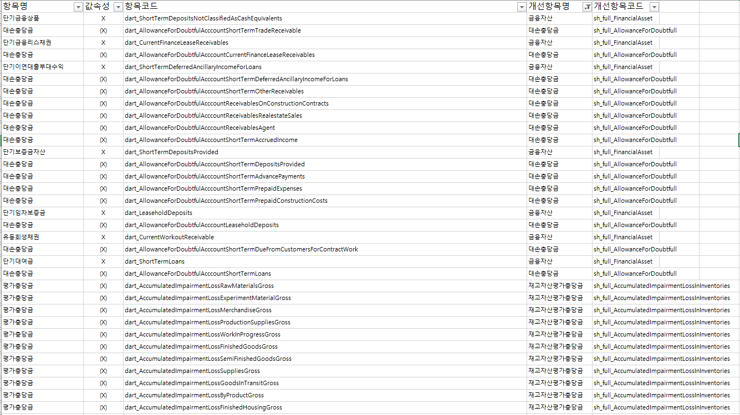
데이터 수집, 처리
Raw Data, 데이터 특성, 데이터 전처리
02
[ 표준계정과목체계 개선 ]
금융자산 및 무형자산에 대하여 통일된 코드로 변경
-> 하위계정과목에서 총계과목으로 변환
-> 분석에 필요한 형태로 추출

Slide 27
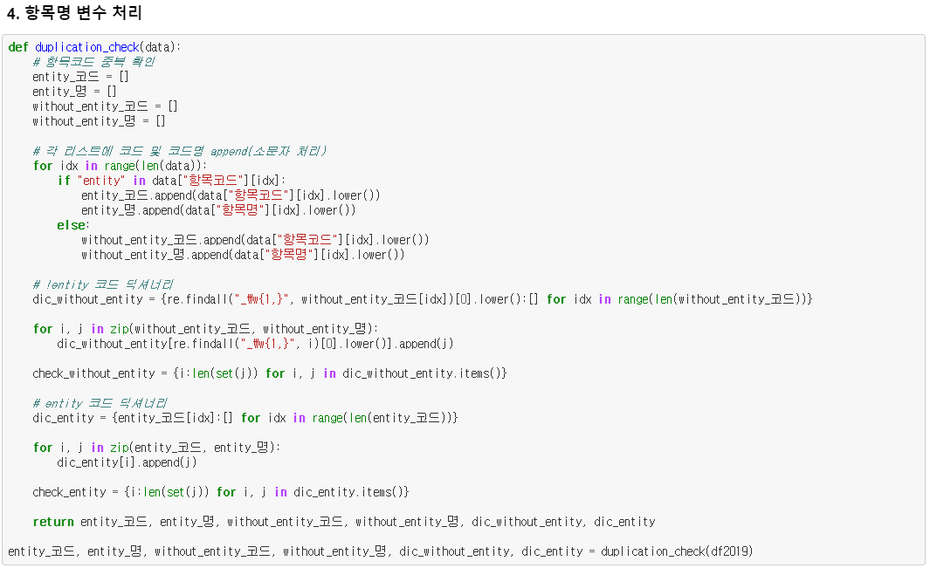
데이터 수집, 처리
Raw Data, 데이터 특성, 데이터 전처리
02
[ IFRS 및 Dart 코드]
Dictionary 형식 활용
{계정코드 : 계정과목명}
entity코드 분리 추출
{계정코드 : 계정과목명}

Slide 28
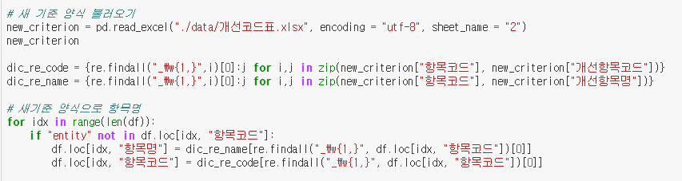
데이터 수집, 처리
Raw Data, 데이터 특성, 데이터 전처리
02
[ IFRS 및 Dart 코드]
개선된 표준계정과목체계 파일을 기준으로 코드 변경 후
계정과목명 변경 및 통일화

Slide 29
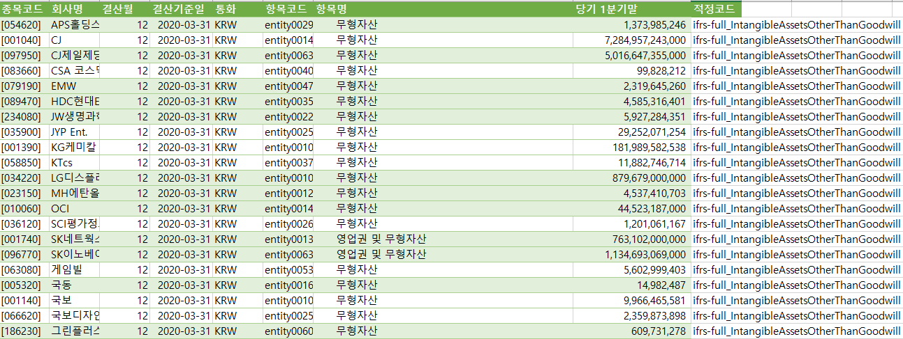
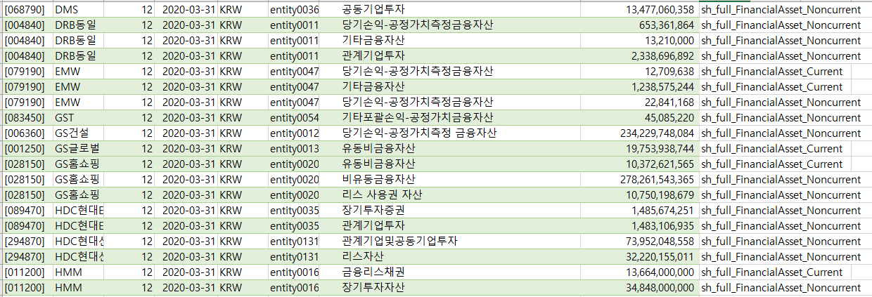
데이터 수집, 처리
Raw Data, 데이터 특성, 데이터 전처리
02
[ entity 코드]
항목명에서 분석에 필요한 변수인 것으로 명확하게 식별되는 레코드를 엑셀로 조회하여 하나씩 적정코드를 부여함

Slide 30
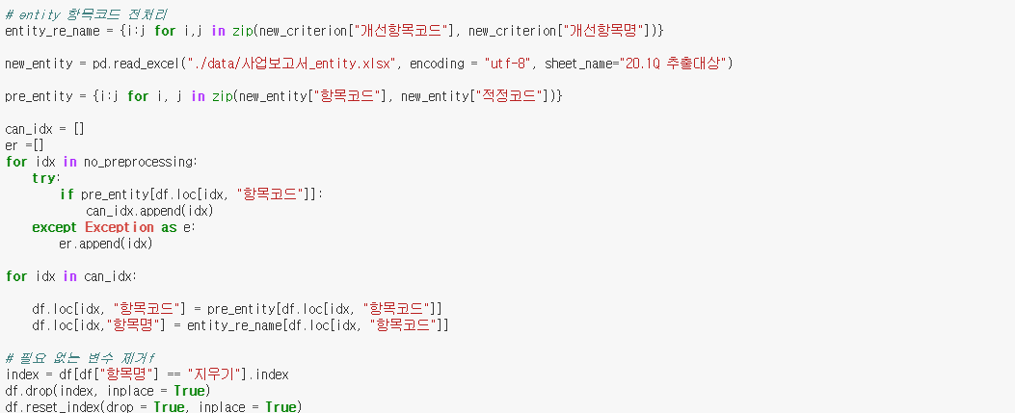
데이터 수집, 처리
Raw Data, 데이터 특성, 데이터 전처리
02
[ entity 코드]
DataFrame에서 적정코드가 부여된 entity코드에 대하여 적정코드로 변환하고
표준계정과목체계에 의거하여 항목명 변환

Slide 31
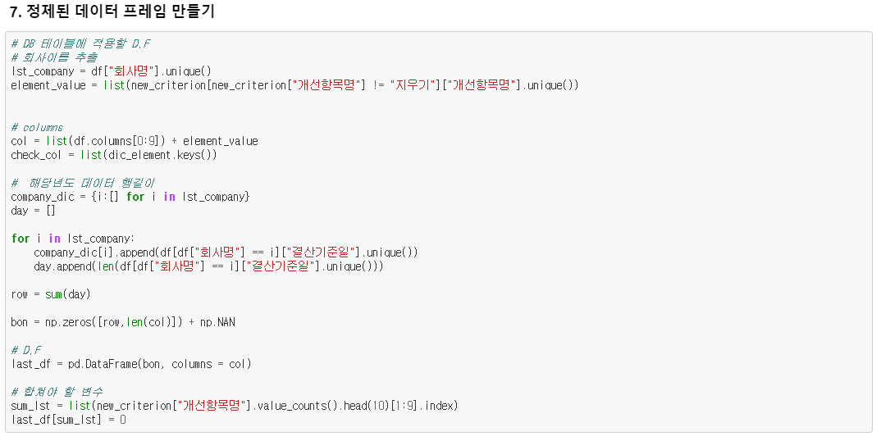
데이터베이스
데이터베이스 구축
02
기존 Raw-Data형식의 일부와 개선된 표준계정과목체계를 합쳐서
데이터베이스의 테이블을 구축함

Slide 32
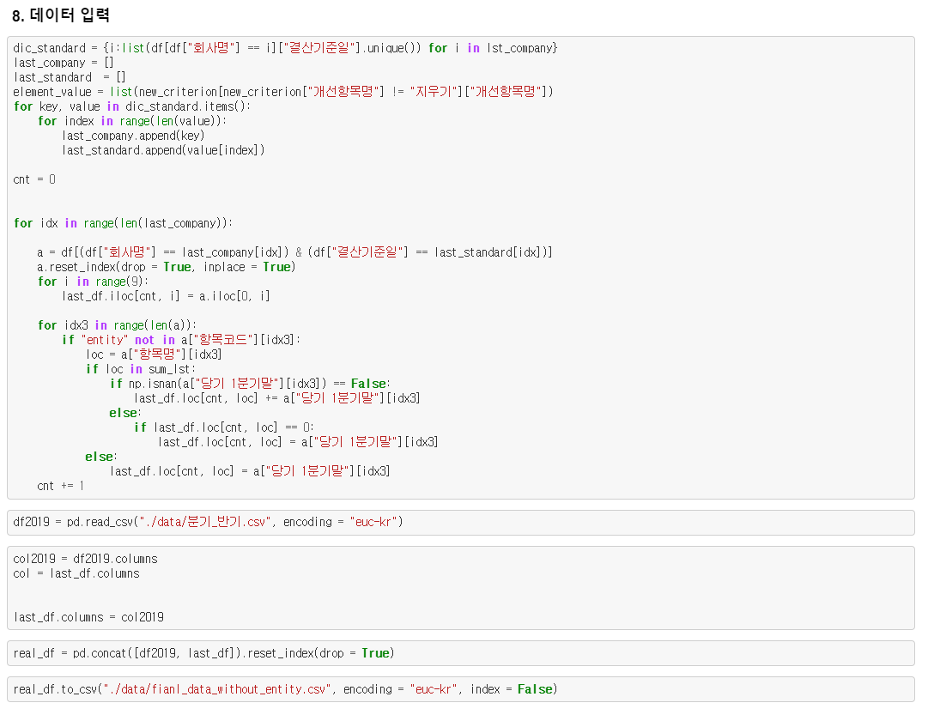
데이터베이스
데이터베이스 구축
02

Slide 33
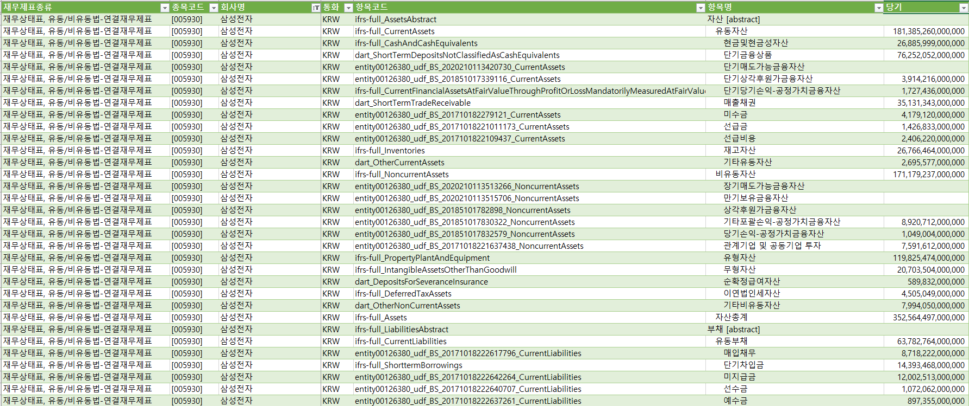
데이터베이스
데이터베이스 구축
02
회사별 레코드는 1줄씩

Slide 34
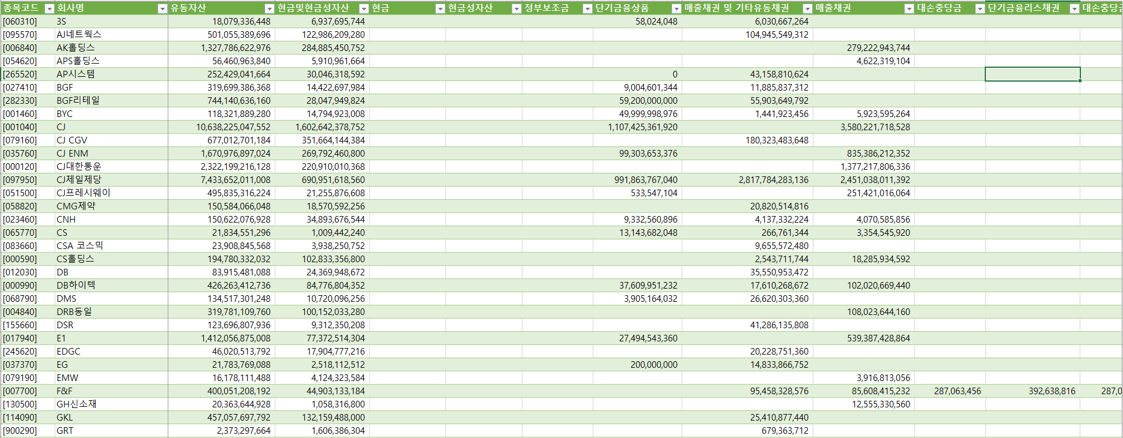
데이터베이스
데이터베이스 구축
02
[ 전처리 결과 ]

Slide 35
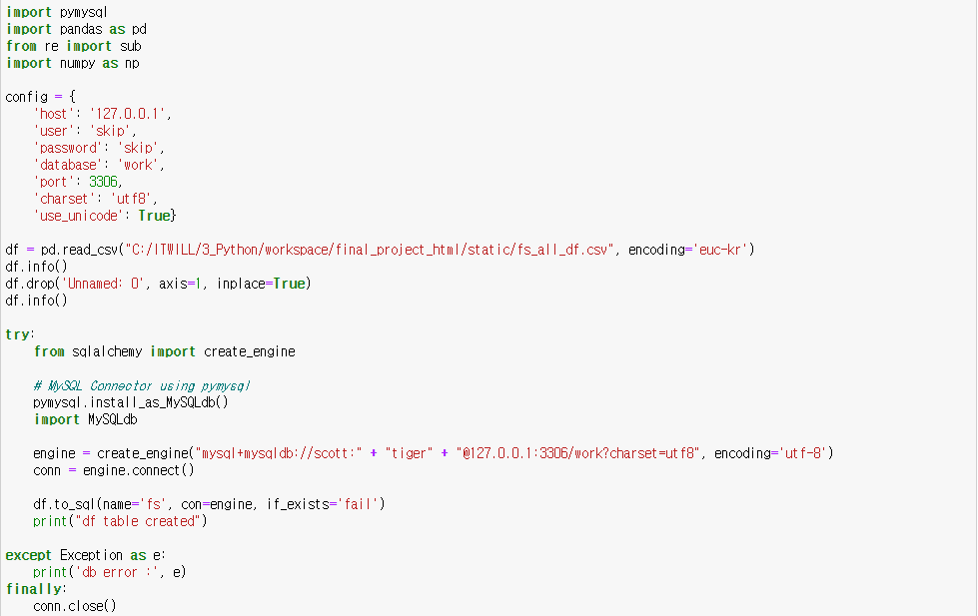
데이터베이스
데이터베이스 구축
02
[ 데이터베이스 구축 ]

Slide 36
03
결과
군집분석 결과
동질성 검정
플랫폼 구축
Notes:
http://minheeblog.tistory.com/category/PPT

Slide 37
군집분석 결과
데이터 스케일링
03
부채, 자본
군집분석 변수
유동자산, 비유동자산, 현금및현금성자산, 금융자산, 유형자산, 무형자산,
유동부채, 비유동부채, 금융부채, 이익잉여금
유사도 측정 변수
금액 값은 편차가 심하여 비율 값으로 전환할 필요가 있음
적절한 스케일링 수단은 해당하는 종목의 자산총계, 부채총계, 자본총계에
대한 각각의 비율 변수로 전환하여 사용하였음
부채, 자본 => 자산총계로 스케일링 => 부채비율, 자본비율
유동자산, 비유동자산, 현금및현금성자산, 금융자산, 유형자산, 무형자산=> 자산총계로 스케일링 => 각 항목에 대한 비율
유동부채, 비유동부채, 금융부채=> 부채총계로 스케일링 => 각 항목에 대한 비율
이익잉여금=> 자본총계로 스케일링 => 이익잉여금비율
Notes:
http://minheeblog.tistory.com/category/PPT

Slide 38
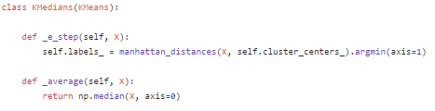
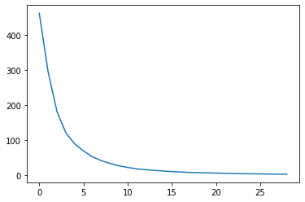

군집분석 결과
군집 수에 대한 결정
03
[ 클러스터 수에 따른 inertia-value 추이 ]
Elbow 구간 확인
Notes:
http://minheeblog.tistory.com/category/PPT

Slide 39
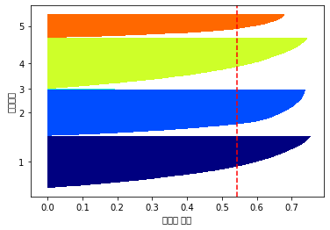
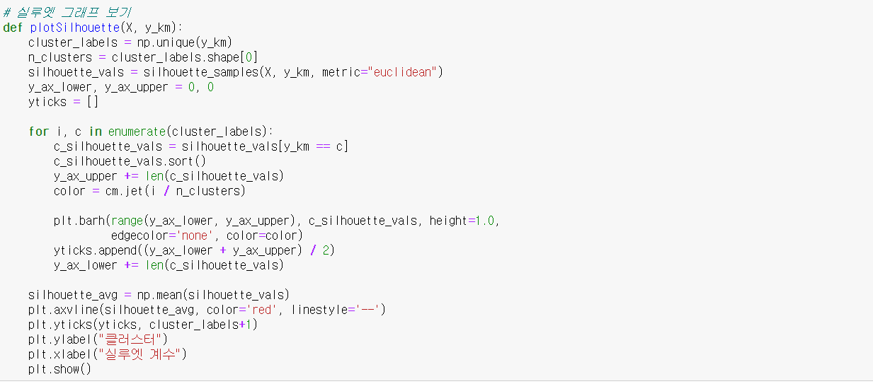
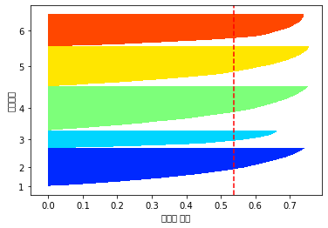
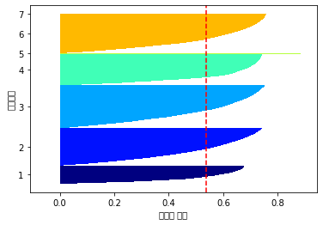
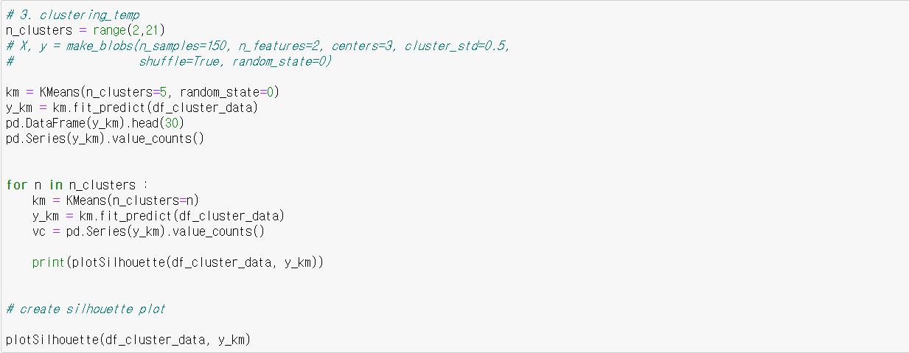
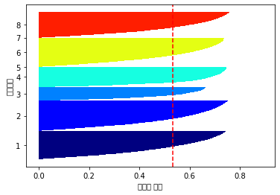
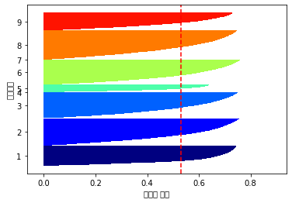
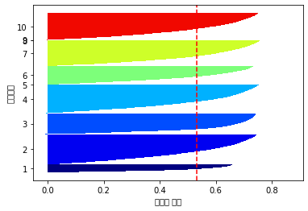
군집분석 결과
군집 수에 대한 결정
[ 클러스터 수에 따른 실루엣 계산 및 시각화 ]
n_cluster = 5
n_cluster = 6
n_cluster = 7
n_cluster = 8
n_cluster = 9
n_cluster = 10
실루엣 점수 및 분포 수준에 유의한 차이 확인되지 않음
Notes:
http://minheeblog.tistory.com/category/PPT

Slide 40
군집분석 결과
군집 수에 대한 결정
[ 군집분포(이상치 군집 제거) ]
[표준편차 / (Max – Min)]
n_cluster = 5
[3487, 3397, 3310, 1618]
[754 / 1869]
n_cluster = 6
[2975, 2684, 2581, 2194, 1178]
[624 / 1797]
n_cluster = 7
[2943, 2626, 2590, 2252, 1197]
[603 / 1746]
n_cluster = 8
[2353, 2343, 2198, 2018, 1600, 1096]
[453 / 1257]
n_cluster = 9
[2154, 2110, 1900, 1852, 1515, 1453, 624]
[489 / 1530]
n_cluster = 10
[2114, 2093, 1818, 1799, 1591, 1457, 730]
[438 / 1384]
Notes:
http://minheeblog.tistory.com/category/PPT

Slide 41
군집분석 결과
군집 수에 대한 결정
03
[ 군집 결과]
자본비율 | Mean | Std
cluster1 | 0.880855 | 0.041809
cluster2 | 0.747849 | 0.03794
cluster3 | 0.614504 | 0.037169
cluster4 | 0.491051 | 0.036114
cluster5 | 0.363859 | 0.040925
cluster6 | 0.196207 | 0.080948
부채비율 및 자본비율에 따른
군집화가 완료됨
부채비율이 가장 높은 군집부터
LL1 ~ LL6 명명
(Liability Level)
부채비율 | Mean | Std
cluster1 | 0.119141 | 0.041815
cluster2 | 0.25215 | 0.037928
cluster3 | 0.385464 | 0.037177
cluster4 | 0.509016 | 0.036173
cluster5 | 0.636139 | 0.04092
cluster6 | 0.803793 | 0.080948
Notes:
http://minheeblog.tistory.com/category/PPT

Slide 42
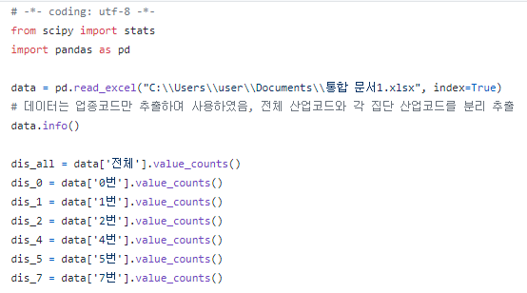
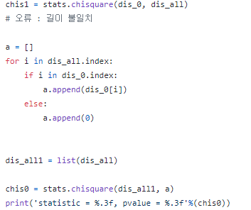
동질성 검정
산업 분포에 대한 검정
03
[ 각 군집의 산업 분포의 동질성 검정 ]
알고리즘 | Chisquare : 카이제곱검정
선정이유 및 가설 설정 | 산업 분포의 동질성 여부 확인 귀무가설 : 전체 집단의 산업 분포와 각 집단의 산업 분포는 차이가 있다 대립가설 : 전체 집단의 산업 분포와 각 집단의 산업 분포는 차이가 없다
검정결과 | 모든 군집에 대하여 p-value < 0.05 모든 군집의 산업분포는 전체 집단의 산업분포와의 유의미한 차이가 없다.
Notes:
http://minheeblog.tistory.com/category/PPT

Slide 43
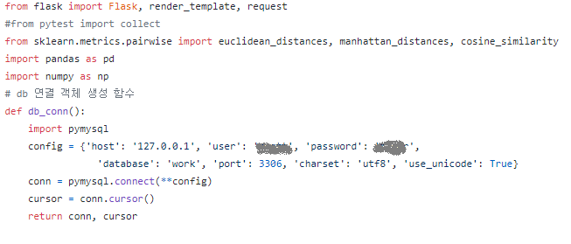
플랫폼 구현
03
[ 플랫폼 웹 개발 ]
Flask 패키지를 통한 웹 개발, 데이터베이스 연동
Notes:
http://minheeblog.tistory.com/category/PPT

Slide 44
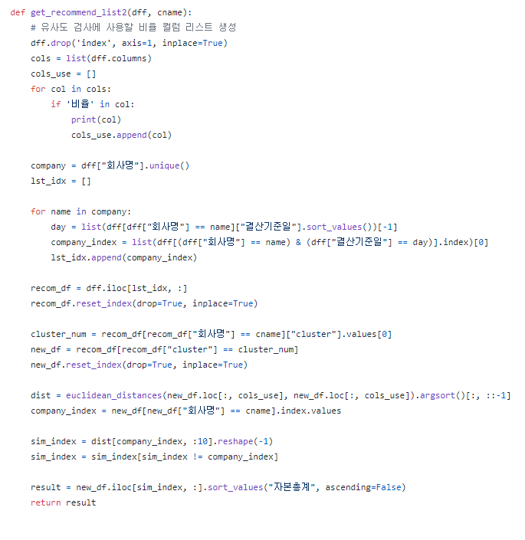
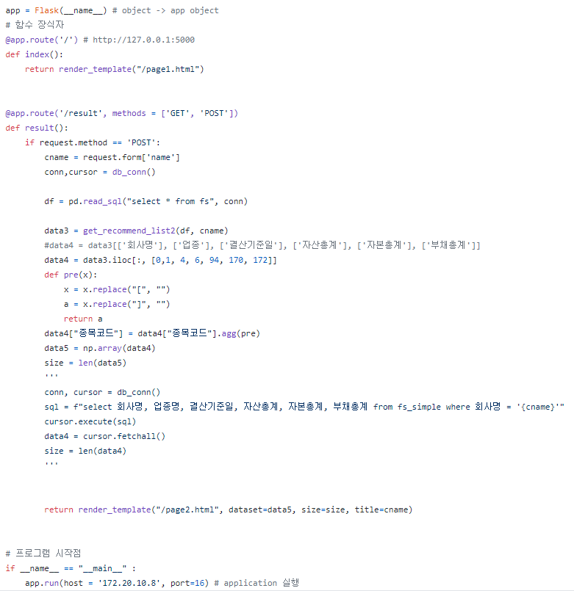
플랫폼 구현
03
유사도 계산 알고리즘 연동
Html문서와의 인터페이스 연동
Notes:
http://minheeblog.tistory.com/category/PPT

Slide 45
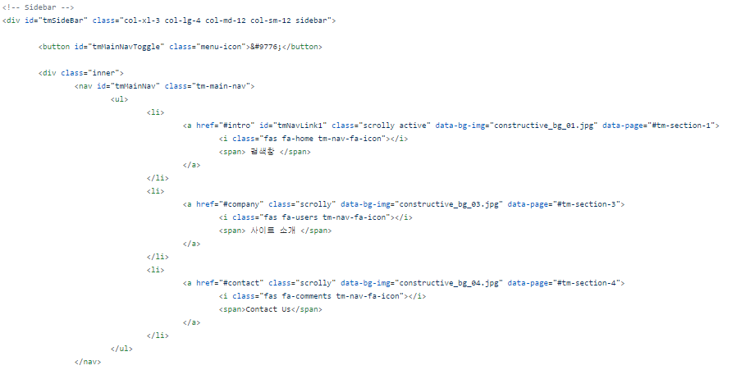
플랫폼 구현
03
[ HTML 사이드바(인터페이스) ]
Notes:
http://minheeblog.tistory.com/category/PPT

Slide 46
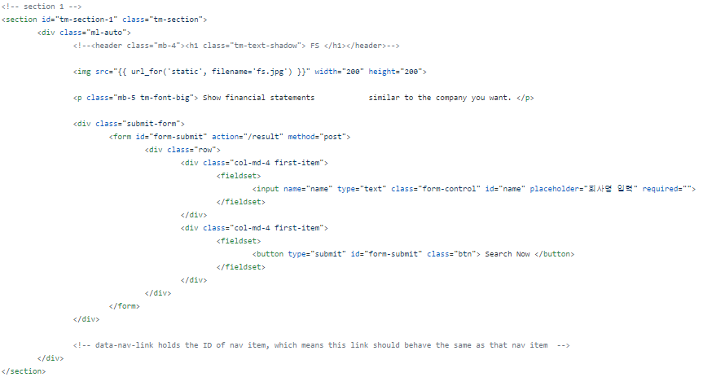
플랫폼 구현
03
[ HTML 입력 및 검색 페이지 ]
Notes:
http://minheeblog.tistory.com/category/PPT

Slide 47
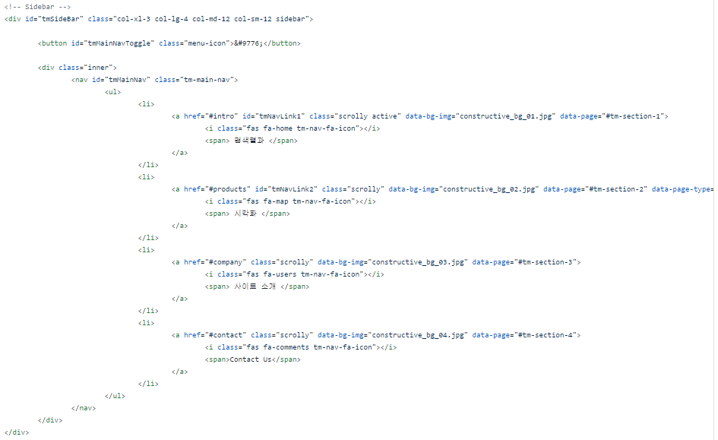
플랫폼 구현
03
[ 검색 결과 출력 페이지 구성]
Notes:
http://minheeblog.tistory.com/category/PPT

Slide 48
04
논의 및 결론
한계점
방법론 활용 방안
향후 연구 과제 도출
Notes:
http://minheeblog.tistory.com/category/PPT

Slide 49
논의 및 결론
04
[ 한 계 점]
[ 데이터의 문제 ]
재무상태표 상에 항목에 대한 총계값과 하위계정과목이 같이 되어있는 경우가 있을 것
이와 같은 경우 해당하는 값이 과대계상 되었을 가능성이 있음
대분류, 중분류, 소분류 등의 장치가 있었고 데이터에도 띄어쓰기를 기준으로 구분은 되지만, layer수준을 강제한 것이 아니므로 일관성이 없어서 구분하기 어려웠음
[ 연구의 문제 ]
우리가 제안하는 방법론을 따르면 한 종목에 대하여 다양한 산업군에 속하는 종목을 비교하게됨
구체적으로 이 방식이 어떠한 도움을 주는 것인지까지 이어지진 않았음 즉, 산업 내에서 비교우위를 도출하는 것보다의 비교우위를 정량적으로 보여주는 연구는 아님
Notes:
http://minheeblog.tistory.com/category/PPT

Slide 50
방법론 활용 방안
04
[ User-Experience 데이터가 축적될 경우]
User가 조회한 종목 데이터가 축적된다면 User의 투자 안목 확대를 위하여 그동안 보지 않았던 종목군을 추천해주는 로직을 세울 수 있음
좋은 종목을 추천해주는 것도 좋지만,
비교의 성능, 방법론을 개선시켜야하는 것이 플랫폼의 본질적인 창출 가치라 판단함
[ 가격, 손익 데이터가 축적될 경우 ]
- 추가적인 연구를 통해 만들어져야 할 ETF의 컨셉이 확대될 수 있음
- 한 종목이 기간에 걸쳐 다른 군집으로 넘어가는 경우가 적지 않게 관찰되었음 -> 이를 추적하고 가격변화량, 손익변화량과 접목시키면 유의미한 금융 연구로 이어질 수 있음
Notes:
http://minheeblog.tistory.com/category/PPT

Slide 51
향후 연구 과제 도출
04
[ 데이터 베이스 확대 ]
손익데이터, 가격데이터 소스 확보 및 데이터베이스화
[종목군을 추천해주는 알고리즘 설계 ]
유저가 보지 않은 종목군을 추천
더 많은 비교군을 접하도록 유도
[ 군집이 변하는 종목 추적 및 연구 ]
[ 정량 정보에 기반한 ETF 컨셉 연구 ]
Notes:
http://minheeblog.tistory.com/category/PPT

Slide 52
THANK
YOU
Notes:
http://minheeblog.tistory.com/category/PPT

